Slide 1

ANALISIS DE MARKETING TELEFONICO SOBRE DEPOSITOS A PLAZO FIJO
Estefano Aimino

Slide 2
INDICE
Contexto
Preguntas de interes
Analisis exploratorio
Recomendaciones

Slide 3
Contexto
Contexto Comercial:
Los depósitos a plazo son una fuente fundamental de ingresos para las instituciones bancarias. Estos depósitos representan inversiones a corto plazo realizadas por los clientes, en las cuales se acuerda una tasa de interés fija durante un período determinado. Los bancos emplean diversas estrategias de marketing para promover estos productos financieros, incluyendo campañas por correo electrónico, anuncios, marketing telefónico y marketing digital. Las campañas de marketing telefónico son altamente efectivas para involucrar a los clientes, pero requieren una inversión significativa en centros de llamadas. Por lo tanto, resulta crítico identificar a los clientes con mayor probabilidad de aceptar un depósito a plazo durante estas llamadas, optimizando así los recursos y aumentando la tasa de éxito.

Slide 4
Contexto
Problema Comercial:
El problema comercial radica en la optimización de las campañas de marketing telefónico para la venta de depósitos a plazo en el banco. Se busca identificar a priori a los clientes con mayores probabilidades de aceptar la oferta, lo que permitiría dirigir los esfuerzos de llamadas telefónicas hacia estos segmentos de clientes. Esto, a su vez, reduciría los costos operativos y aumentaría la eficacia de las campañas.

Slide 5
Contexto
Contexto Analítico:
El contexto analítico se enfoca en el análisis de datos relacionados con los clientes y las interacciones de marketing. El dataset proporciona información detallada sobre los clientes, incluyendo su edad, estado civil, educación, historial crediticio y saldos promedio anuales. Además, se registran detalles sobre las interacciones de marketing, como el tipo de contacto, la duración de las llamadas, el resultado de la campaña anterior y si el cliente finalmente suscribió un depósito a plazo.

Slide 6
Preguntas de interes
Influye la edad de los clientes y sus ingresos?
Influye su situación crediticia?
La cantidad de minutos de conversación que se mantuvo?
Existirá correlación entre la ultima campaña de marketin telefónico y la presente?
En principio comenzamos realizando estas preguntas como detonante para potenciales analisis, sin embargo a lo largo del analisis, estas preguntas se iran respondiendo y surgiendo nuevas.

Slide 7
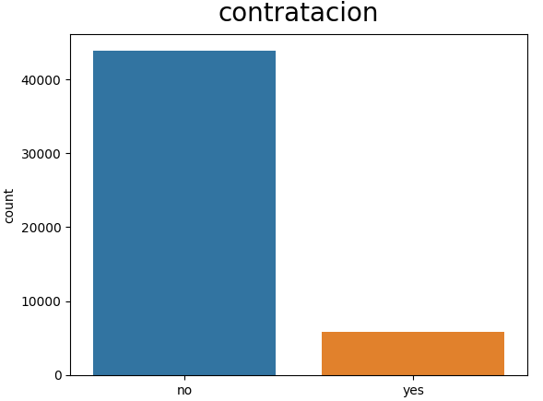
Analisis exploratorio
En el siguiente grafico queda claramente demostrado que cantidad de personas han contratado el servicio, donde se puede apreciar una gran mayoría que NO lo ha contratado, se podría replantear una hipótesis en donde nos preguntemos:
Porque No contratan el servicio de plazo fijo?
Cual o cuales pueden ser lo motivos?
Sirven realmente las campañas telefonicas?

Slide 8
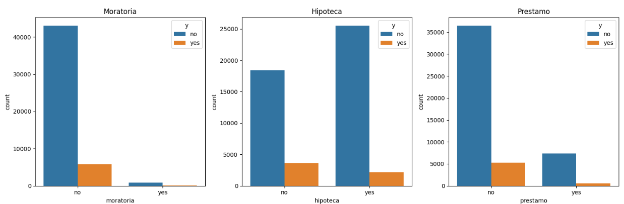
Analisis exploratorio
Con respecto a su situación crediticia, una cuestión lógica a la hora de contratar un servicio de plazo fijo, ya que se supone que un contexto de deuda o moratoria seria menos probable que una persona utilice un servicio que esta apuntado al ahorro; podemos ver en primer caso no tantos clientes consumen prestamos y no poseen moratoria, sin embargo un gran numero de clientes si posee un crédito hipotecario, en donde se deja ver un pequeño numero de personas que contratan el servicio de plazo fijo además de tener un crédito hipotecario.

Slide 9
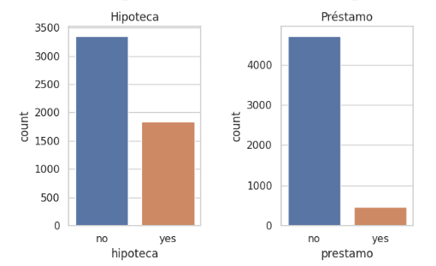
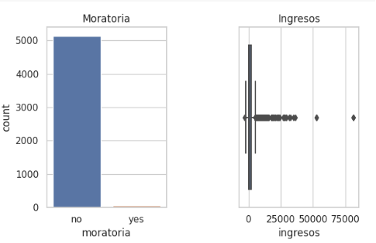
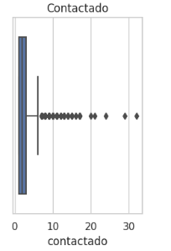
Analisis exploratorio
Se hará foco en los clientes que han contratado el servicio con el fin de entender un poco mas el porque y encontrar algún patrón en común si es que existe
En este paquete de gráficos, a simple viste se deja ver un patrón que puede tener vinculo entre los que contrataron, y son los grafico relacionados a la parte crediticia, es decir, la mayoría no posee hipoteca, ni mora, ni tampoco prestamos. Vemos también que la gran mayoría se establecieron pocos contactos telefónicos y que los ingresos no superan los 10mil usd.

Slide 10
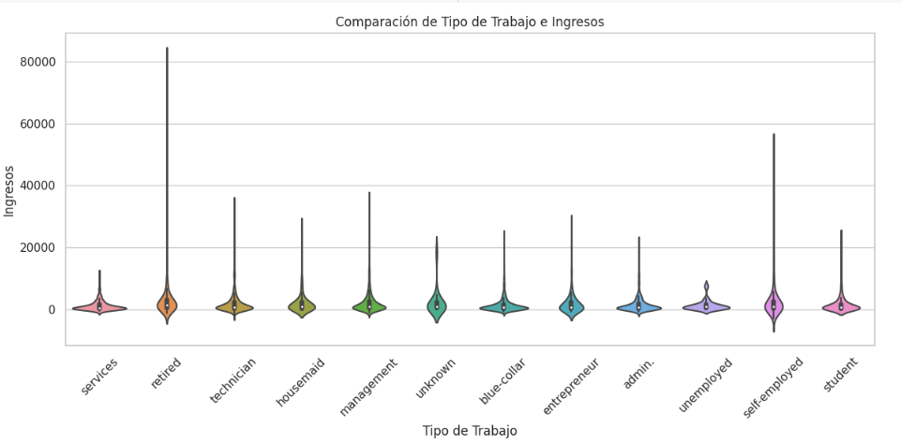
Analisis exploratorio
En este grafico vemos a la gran mayoría percibiendo ingresos inferiores a los 10usd como antes mencionamos, sin embargo retired y self-empoyed aisladamente tienen clientes que perciben mejores ingresos.
Esto dispara una nueva pregunta:
Cual es el tipo de empleo que mas contrato el servicio?

Slide 11
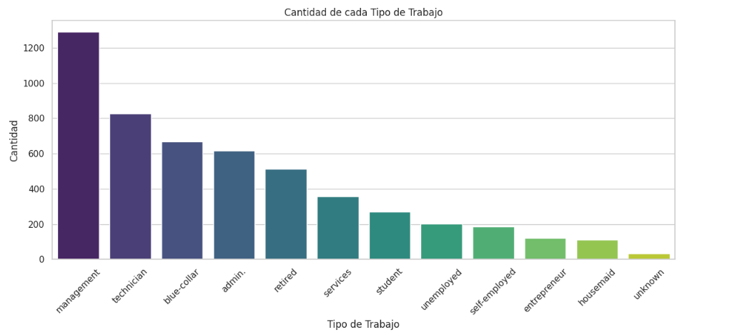
Analisis exploratorio
Este grafico explica claramete cual es el tipo de trabajo que mayor cantidad de clientes posee, dato que trae a colacion el grafico anterior para tomar refencia de los ingresos por tipo de trabajo.

Slide 12
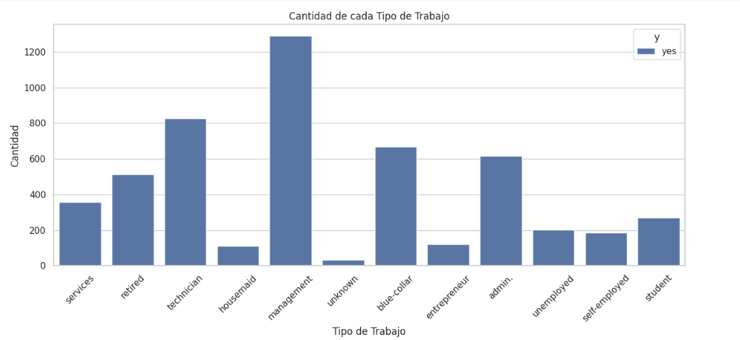
Analisis exploratorio
Este grafico explica claramete cual es el tipo de trabajo que mas a contratado el servicio, coincidiendo con el grafico anterior en donde la mayor cantidad de clientes poseen dicho empleo

Slide 13
Recomendaciones
A fin del previo studio, recomendamos:
La gran mayoría de los clientes que contrataron el servicio no se encuentran en situaion crediticia morosa(hipoteca,préstamo,moratoria)
La situacio económica de los clientes en su gran mayoría no superan los 20usd
El promedio de contactos telefónicos con el cliente se reduce a menos de 5 veces para su contratación, es decir que la mayoría puede tener opiniones formadas al respecto.
La situación laboral de cada clientes es de indispensable atención, ya que podemos apreciar que:
Las categorías managment, blue-collar y admin, tienen la mayoría en cantidad de personas trabajando en dichas materias y son los clientes que mas han contratado el servicio.
La campaña de marketing telefonico deberia hacer foco en las caracteristicas de clientes anteriormente descriptas, para que las mismas sean mas efectivas y menos costosas

